Slide 1
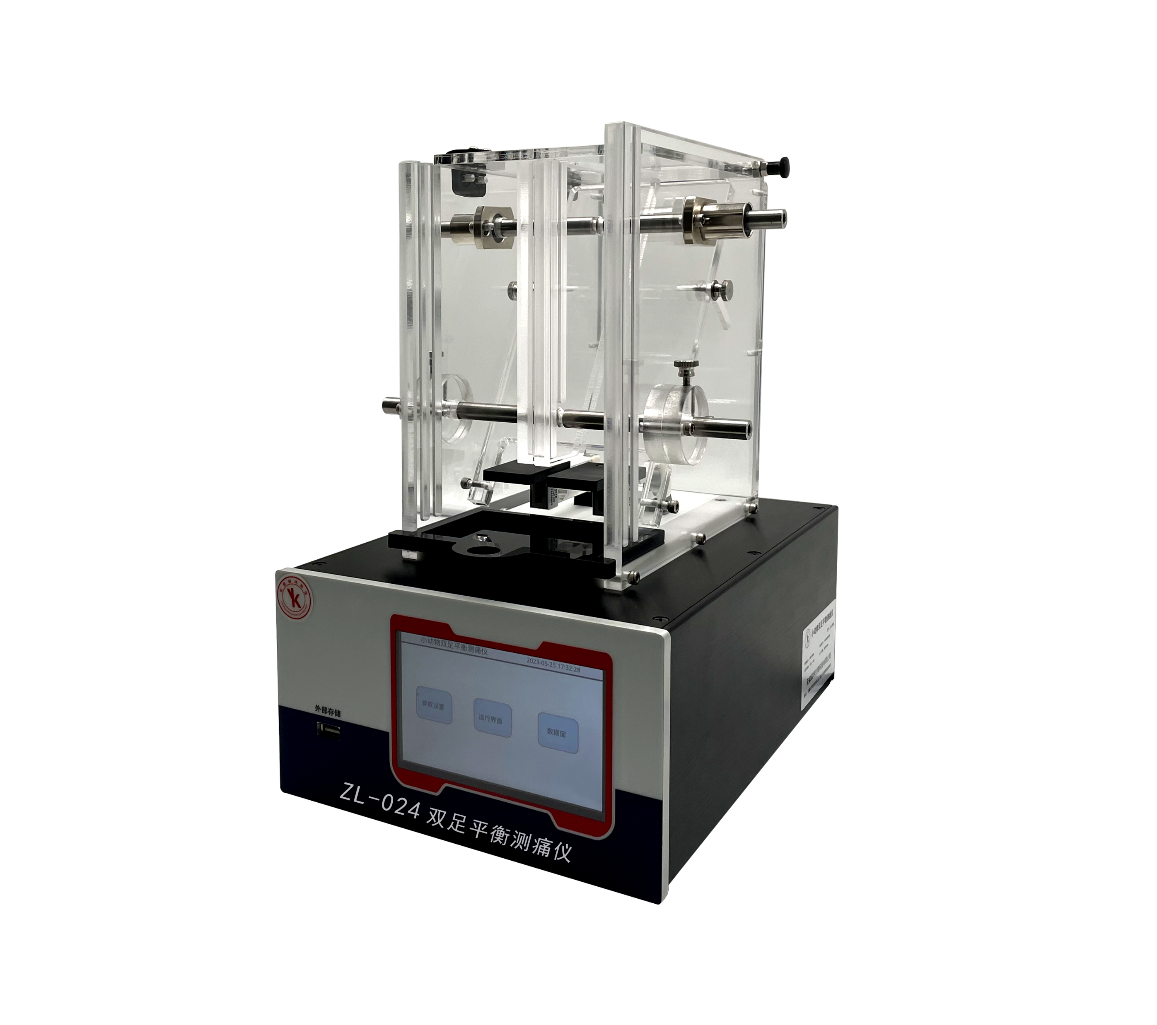
ZL-024A
大小鼠双足平衡测痛仪
安徽耀坤

Slide 2

双足平衡测痛仪是两后足支撑力的差别，是目前筛选镇痛、抗炎药物较好的一种方法，动物在无约束的情况下炎症疼痛足与正常足之间会出现支撑体重的力量差别，差别越大说明炎症足越疼痛，使用有镇痛作用的药物可以减少其差别，以此可来鉴定抗炎、镇痛药物的药效。

Slide 3
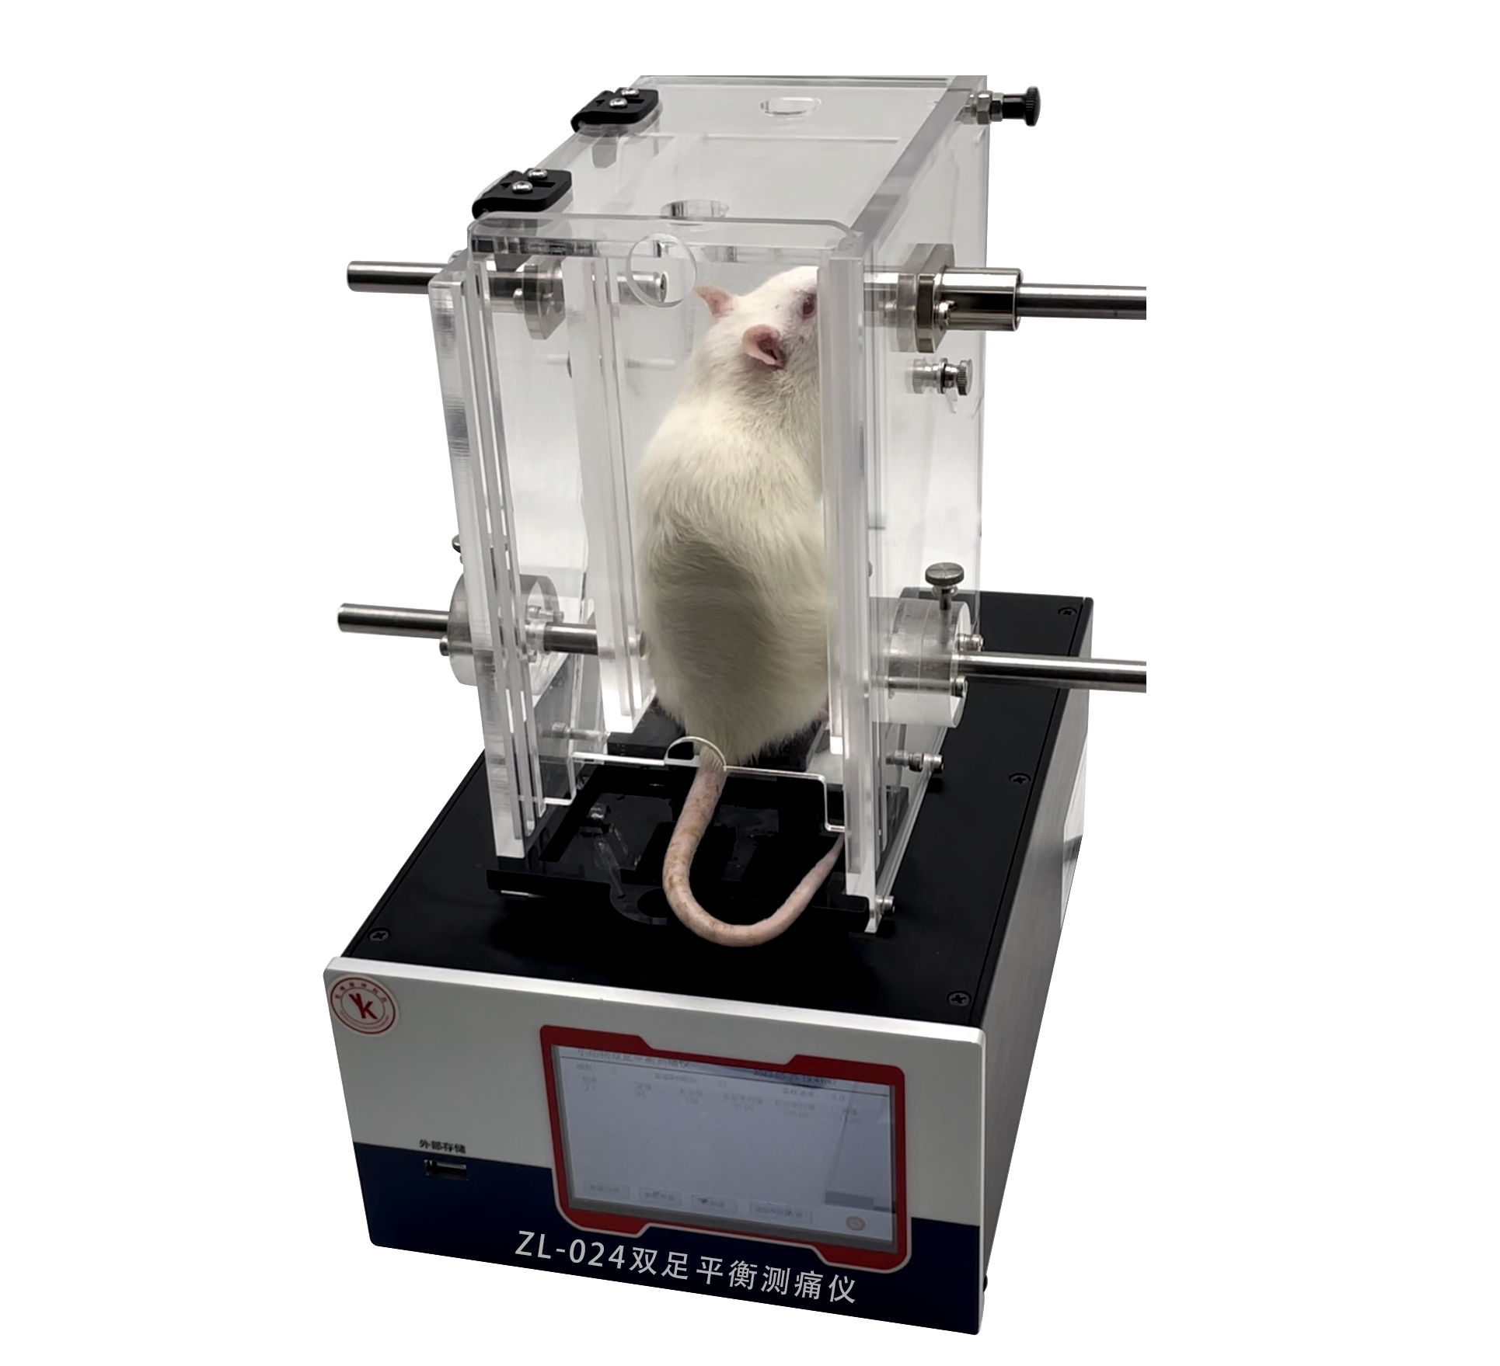
测痛仪在使用中对动物无约束、无刺激，消除了动物因惊慌、焦躁而造成的痛阈改变，能真实地反映出药物的药效作用，是一款筛选镇痛药物的理想实验仪器。

Slide 4
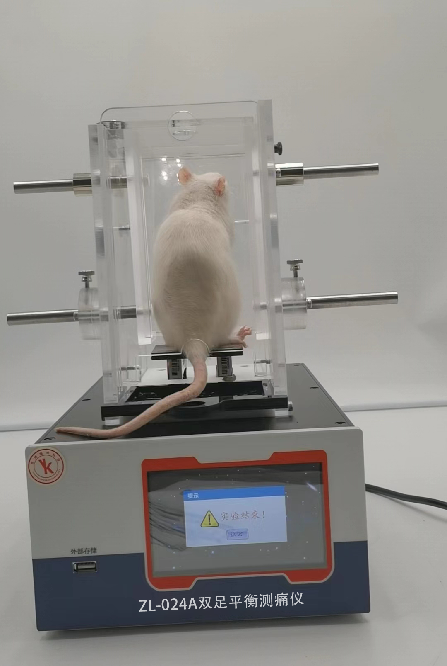
仪器采用了分体通道式的结构，使动物的装入与放出变的简单快捷，琴键形的称量踏板符合动物的踩踏习惯，高起的踏板方便了对动物脚踏位置的观察和确定，同时也可避免动物的粪便和尾部造成称量上的误差。

